Slide 1
ФГОС ДО:
новые возможности дошкольного
образования
Учитель-логопед Теленченко Т.А.
МАДОУ № 7 «Сказка»
г.о. Троицк в г. Москве
25.03.2014

Slide 2
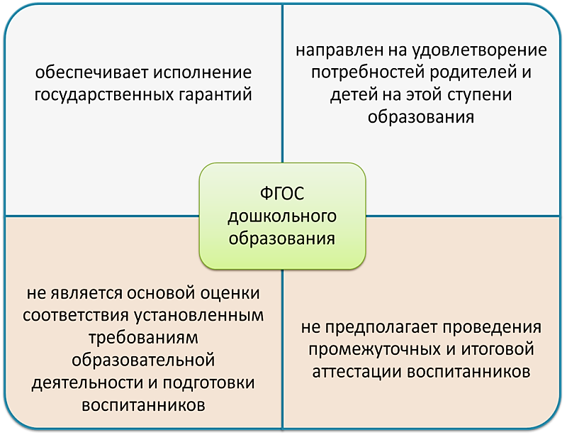

Slide 5
Приказ МОиН РФ «Об утверждении федерального государственного образовательного стандарта дошкольного образования»
от 17.10.2013 г. (извлечения)
1. Утвердить прилагаемый федеральный государственный образовательный стандарт дошкольного образования.
2. Признать утратившими силу приказы Министерства образования и науки Российской Федерации:
от 23 ноября 2009 г. № 655 «Об утверждении и введении в действие федеральных государственных требований к структуре основной общеобразовательной программы дошкольного образования» (зарегистрирован Министерством юстиции Российской Федерации 8 февраля 2010 г., регистрационный № 16299);
от 20 июля 2011 г. № 2151 «Об утверждении федеральных государственных требований к условиям реализации основной общеобразовательной программы дошкольного образования» (зарегистрирован Министерством юстиции Российской Федерации 14 ноября 2011 г., регистрационный № 22303).
3. Настоящий приказ вступает в силу с 1 января 2014 года.

Slide 7
Образовательные организации
дошкольного образования будут самостоятельно разрабатывать и утверждать свои основные образовательные программы на основе федерального государственного образовательного стандарта дошкольного образования и с учетом примерных основных образовательных программ дошкольного образования, которые будут сделаны опытными разработчиками и размещены в федеральном реестре.

Slide 8
Содержание Программы должно отражать следующие аспекты образовательной среды для ребенка дошкольного возраста:
1) предметно-пространственная развивающая образовательная среда;
2) характер взаимодействия со взрослыми;
3) характер взаимодействия с другими детьми;
4) система отношений ребенка к миру, к другим людям, к себе самому.

Slide 9
ОП дошкольного образования направлены на разностороннее развитие детей дошкольного возраста с учетом их возрастных и индивидуальных особенностей, в том числе достижение детьми дошкольного возраста уровня развития, необходимого и достаточного для успешного освоения ими образовательных программ начального общего образования, на основе индивидуального подхода к детям дошкольного возраста и специфичных для детей дошкольного возраста видов деятельности.

Slide 10
Образовательные области:
социально-коммуникативное развитие;
познавательное развитие;
речевое развитие;
художественно-эстетическое развитие;
физическое развитие.

Slide 11
Содержание Программы должно отражать следующие аспекты образовательной среды для ребенка дошкольного возраста:
1) предметно-пространственная развивающая образовательная среда;
2) характер взаимодействия со взрослыми;
3) характер взаимодействия с другими детьми;
4) система отношений ребенка к миру, к другим людям, к себе самому.

Slide 12
Программа состоит
из обязательной части и части, формируемой участниками образовательных отношений.
Обе части являются взаимодополняющими и необходимыми с точки зрения реализации требований Стандарта.
Объем обязательной части Программы рекомендуется не менее 60% от ее общего объема; части, формируемой участниками образовательных отношений, не более 40%.

Slide 13
Целевой раздел включает в себя пояснительную записку и планируемые результаты освоения программы.
Пояснительная записка должна раскрывать:
цели и задачи реализации Программы;
принципы и подходы к формированию Программы;
значимые для разработки и реализации Программы характеристики, в том числе характеристики особенностей развития детей раннего и дошкольного возраста.

Slide 14
Содержательный раздел должен включать:
описание образовательной деятельности в соответствии с направлениями развития ребенка, представленными в пяти образовательных областях, с учетом используемых вариативных примерных основных образовательных программ дошкольного образования и методических пособий, обеспечивающих реализацию данного содержания;
описание вариативных форм, способов, методов и средств реализации Программы с учетом возрастных и индивидуальных особенностей воспитанников, специфики их образовательных потребностей и интересов;
описание образовательной деятельности по профессиональной коррекции нарушений развития детей в случае, если эта работа предусмотрена Программой.

Slide 15
Коррекционная работа и/или инклюзивное образование должны быть направлены на:
обеспечение коррекции нарушений развития различных категорий детей с ограниченными возможностями здоровья, оказание им квалифицированной помощи в освоении Программы;
освоение детьми с ограниченными возможностями здоровья Программы, их разностороннее развитие с учетом возрастных и индивидуальных особенностей и особых образовательных потребностей, социальной адаптации.
При создании условий для работы с детьми-инвалидами, осваивающими Программу, должна учитываться индивидуальная программа реабилитации ребенка-инвалида.

Slide 16
Организационный раздел
должен содержать:
описание материально-технического обеспечения Программы, обеспеченности методическими материалами и средствами обучения и воспитания;
включать распорядок и /или режим дня, а также особенности традиционных событий, праздников, мероприятий;
особенности организации развивающей предметно-пространственной среды.

Slide 17
При реализации Программы
может проводиться оценка индивидуального развития детей в рамках педагогической диагностики.
При необходимости используется психологическая диагностика, которую проводят квалифицированные специалисты (педагоги-психологи, психологи).

Slide 18
Участие ребенка в психологической диагностике допускается только с согласия его родителей
(законных представителей).
Результаты психологической диагностики могут использоваться для решения задач психологического сопровождения и проведения квалифицированной коррекции развития детей.
Наполняемость группы
определяется с учетом возраста детей, их состояния здоровья, специфики Программы.

Slide 19
Рекомендуемое количество детей в группах компенсирующей направленности для детей до 3 лет и старше 3 лет, соответственно, не должно превышать:
- для детей с тяжелыми нарушениями речи - 6 и 10 детей;
- для детей с фонетико-фонематическими нарушениями речи в возрасте старше 3 лет - 12 детей;
- для глухих детей - 6 детей для обеих возрастных групп;
- для слабослышащих детей - 6 и 8 детей;
- для слепых детей - 6 детей для обеих возрастных групп;
- для слабовидящих детей, для детей с амблиопией, косоглазием - 6 и 10 детей; …

Slide 20
- для детей с нарушениями опорно-двигательного аппарата - 6 и 8 детей;
- для детей с задержкой психического развития - 6 и 10 детей;
- для детей с умственной отсталостью легкой степени - 6 и 10 детей;
- для детей с умственной отсталостью умеренной, тяжелой в возрасте старше 3 лет - 8 детей;
- для детей с аутизмом только в возрасте старше 3 лет - 5 детей;
- для детей со сложным дефектом (имеющих сочетание 2 или более недостатков в физическом и (или) психическом развитии) - 5 детей для обеих возрастных групп;
- для детей с иными ограниченными возможностями здоровья - 10 и 15 детей.

Slide 21
Допускается
организовывать разновозрастные (смешанные) группы детей в дошкольных образовательных организациях компенсирующей направленности
с учетом возможности организации в них режима дня, соответствующего анатомо-физиологическим особенностям каждой возрастной группы.

Slide 22
Сколько б ты ни жил,
Всю жизнь следует учиться. Сенека

